Slide 1
스크립트 최종발표 ○관광지 정보 찾기
2015182041 최재혁

Slide 2



개요
지역정보를 입력받아 그 지역의 관광지를 알려주는 프로그램
제공하는 정보로 소개문, 그림, 지도를 지원

Slide 3




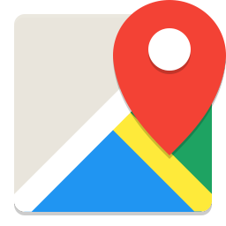

구현 내용
지역별 관광지 개수 그래프
Gmail 연동
관광지API 활용 관광지 정보 검색
텔레그램 봇 연동
구글 API를 활용한 지도검색
C++ 연동

Slide 4
개발일정
주차 | 세부내용 | 진행도
1주차 | ppt작성 및 API테스트 UI 기획 | O
2주차 | 기획발표, API데이터 정리 | O
3주차 | API데이터 활용 UI제작 | O
4주차 | 중간발표 | O
5주차 | 구글 지도 | O
6주차 | Email,텔레그램봇 | O
7주차 | 최종발표 | O

Slide 5
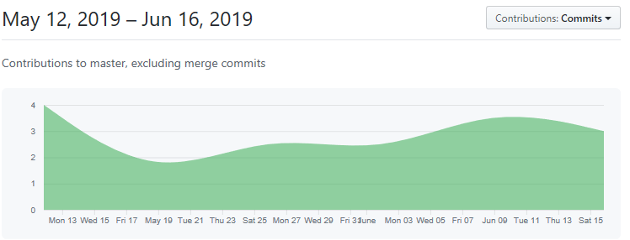
Git Hub

